Slide 1
ACTION WORDS – SYALGAL செயல்கள்

Slide 2
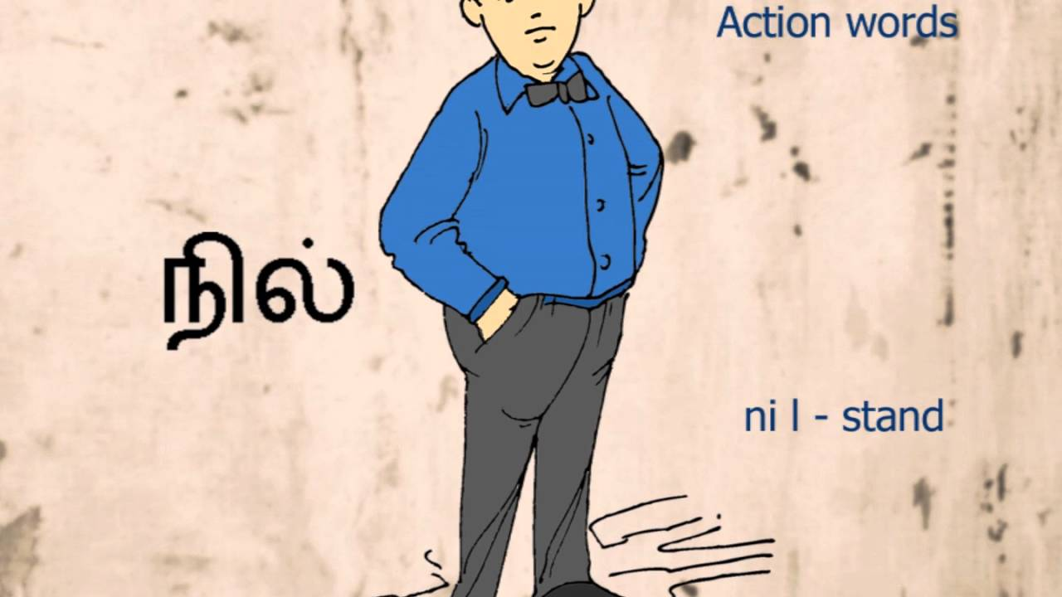
நில் – (nill) Stand

Slide 3
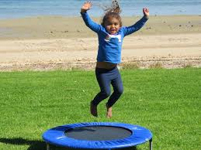
குதி - (KUTHI) JUMP

Slide 4
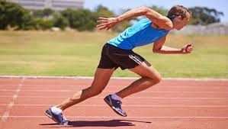
ஓடு – oddu ( Run)

Slide 5
நட –(nada) walk

Slide 6
பாடு – ( paadu) Sing

Slide 7
ஆடு – (Aadu) Dance

Slide 8
பேசு – (Peasu) Talk

